Slide 1

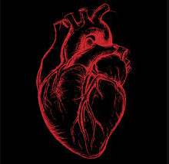
Ateroskleróza
Samuel Nalevanko
2FBb

Slide 2

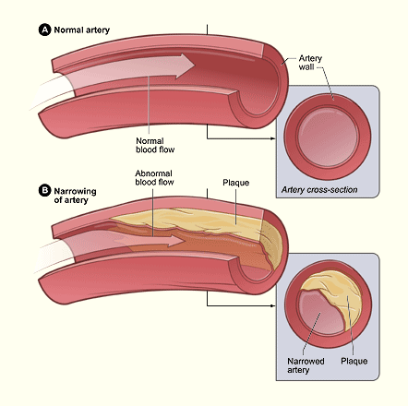
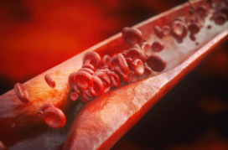
Čo je to ateroskleróza?
hrubnutie, kôrnatenie, strata elasticity stien artérií
zníženie prietoku krvi
ateroskleróza – špecifický typ arterioslekrózy

Slide 3

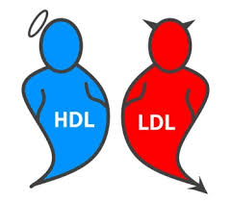
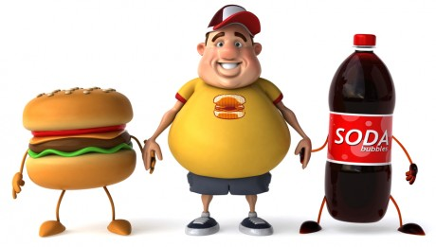
Rizikové faktory a prevencia
cholesterol
vysoký krvný tlak
fajčenie
cukrovka
obezita
nedostatok fyzickej aktivity
vek
výskyt v rodine

Slide 4
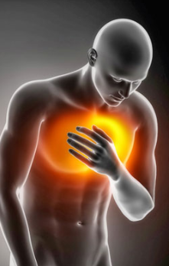
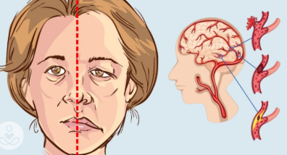
Znaky, symptómy a komplikácie
ťažko postrehnuteľné
infarkt, mŕtvica
záleží na type artérií

Slide 5
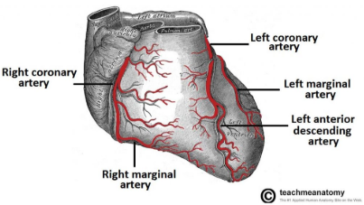
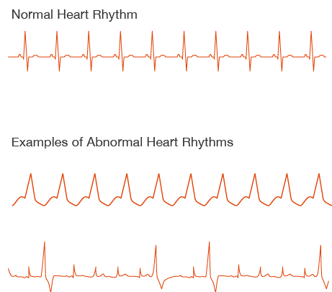
Koronárne artérie
krv bohatá na kyslík do srdca
angina pectoris
arytmia

Slide 6
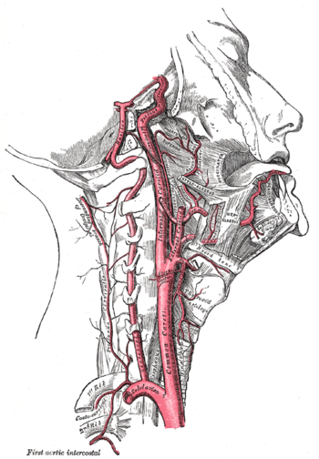
Karotidové artérie
krv bohatá na kyslík do mozgu
mŕtvica
paralýza – zvyčajne len 1 polovica tela
rečové problémy, problémy vidieť, dýchať
strata vedomia, bolesti hlavy
strata koordinácie tela

Slide 7
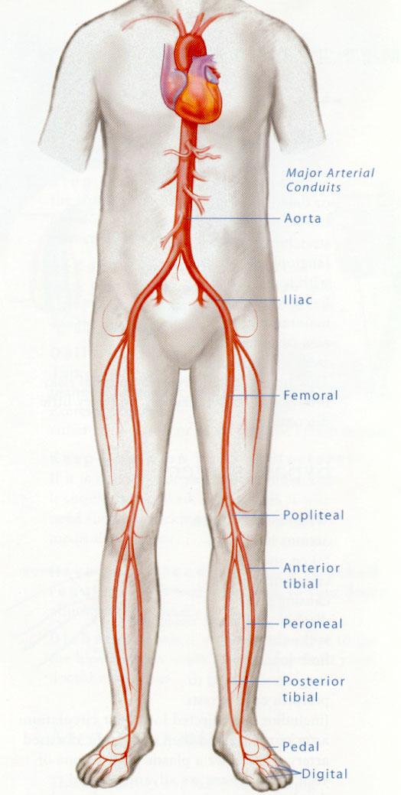
Periférne artérie
krv bohatá na kyslík do končatín
stuhnutosť, bolesti
infekcie

Slide 8
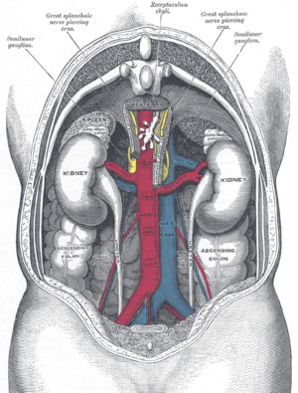
Obličkové artérie
krv bohatá na kyslík do obličiek
chronické obličkové ochorenie –> strata funkcie
zmeny močenia
nechutenstvo
nadmerná potenie dlaní, chodidiel

Slide 9
Diagnózy
fyzické vyšetrenie
krvné testy
EKG
echokardiografia
tomografia
angiografia

Slide 10
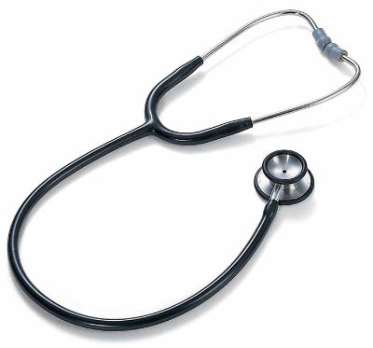
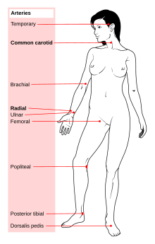
Fyzické vyšetrenie
stetoskop, fonendoskop nad poškodenú artériu
– slabé prúdenie krvi
slabý, neprítomný pulz – zablokovaná artéria

Slide 11
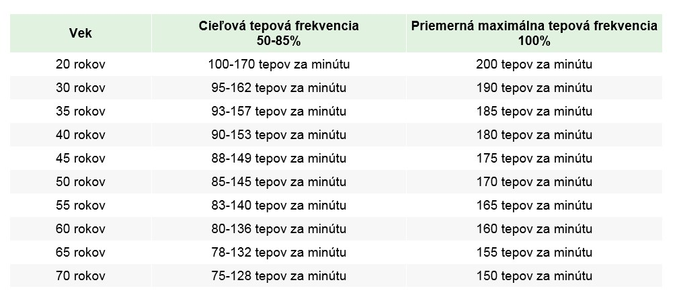
maximálna tepová frekvencia do 40: 220 – vek

Slide 12
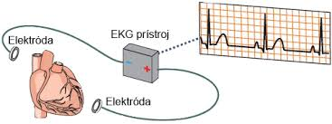
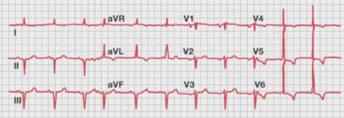
EKG (elektrokardiogram)
zaznamenáva elektrickú aktivitu srdca
búšenie a rytmus srdca
silu a načasovanie elektrických signálov prechádzajúcich srdcom

Slide 13
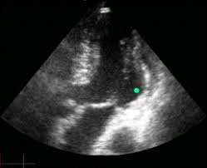
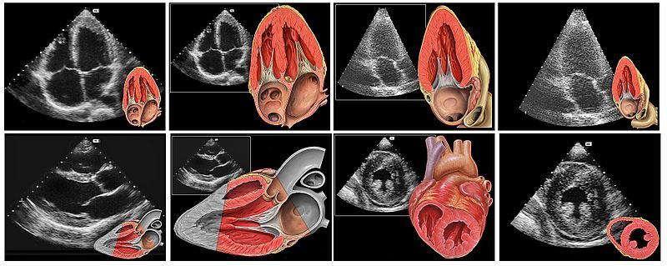
ECHO (echokardiografia)
vytváranie zvukových vĺn -> pohybujúci sa obraz srdca
detekcia oblastí so slabým prietokom krvi,
zle kontrahujúcej srdcovej svaloviny

Slide 14
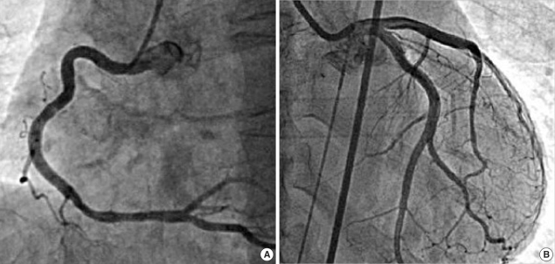
Angiografia
využitie farbiva a röntgenového žiarenia -> vykreslenie vnútra artérií
katéter do ruky, stehna, krku
vstreknutie farbiva do žily
röntgen -> viditeľné prúdenie krvi
angiogram

Slide 15
Liečba
zmena životného štýlu
lieky – zníženie tlaku, cukru, zrážanie krvi, protizápalové, ...
operácia

Slide 16
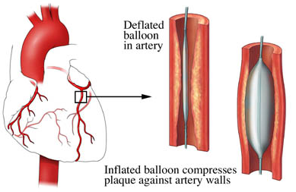
Angioplastika
nie je potreba otvárať hrudný kôš
rýchlejšia rekonvalescencia
riziká – kolaps, ruptúra artérie, alergia na farbivo
nie je to trvalé riešenie

Slide 17
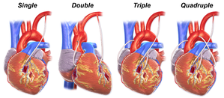
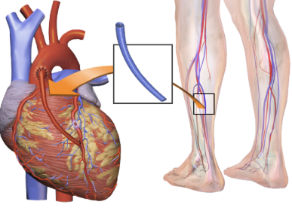
Bypass
otvorenie hrudného koša
zozbierané štepy artérií – hrudný kôš, končatiny
dodávanie kardioplegického roztoku – zástava srdca
mimotelový obeh
štep šitý na koronárnu artériu + aortu
spustenie srdca

Slide 18
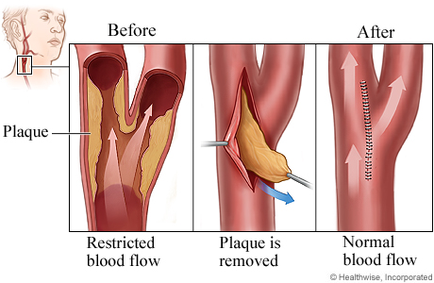
Endarterektómia
otvorenie artérie
odstránenie povlaku
zašitie artérie a pokožky
nie je to trvalé riešenie

Slide 19
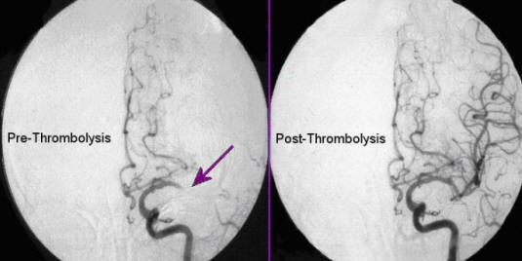
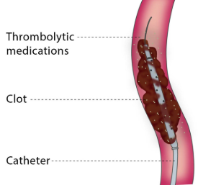
Trombolytická terapia - trombolýza
katéter zavedený do artérie
spolu s liekmi
s mechanickým zariadením na rozbitie zrazeniny
nie je to trvalé riešenie

Slide 20
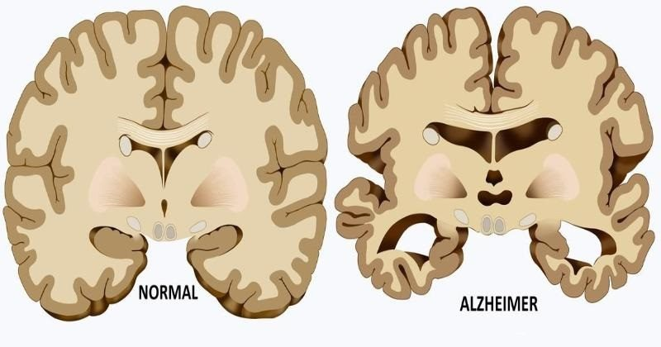
Ateroskleróza a Alzheimer?
genetické spojenie – spoločný gén -> APOE-4
APOE-4 + lipidy -> lipoproteíny -> obaľovanie cholesterolu -> prenos v krvi
apolipoproteín E = LDL
APOE-4 gén -> riziko na srdcové ochorenia, Alzheimera
mozog používa 25% krvi -> ateroskleróza -> obmedzený prístup kyslíka do mozgu -> aktivácia génu produkujúci proteín amyloid -> ukladanie medzi neuróny
tvorba chemických látok na odbúravanie mozgových buniek -> miesto pre amyloidy -> cesta pre Alzheimera

Slide 21
Zdroje
https://www.nhlbi.nih.gov/health-topics/atherosclerosis#Diagnosis
https://www.researchgate.net/figure/Coronary-angiography-shows-near-normal-coronary-artery-A-Right-coronary-artery-and-B_fig3_5415933
https://en.wikipedia.org/wiki/Arteriosclerosis#Signs_and_symptoms
https://www.epainassist.com/test-and-procedures/dangers-of-angioplasty
https://en.wikipedia.org/wiki/Coronary_artery_bypass_surgery
https://www.webmd.com/stroke/guide/thrombolysis-definition-and-facts#1
http://www.books-empower.com/arteriosclerosis.html

Slide 22
Ďakujem za pozornosť

